Slide 1
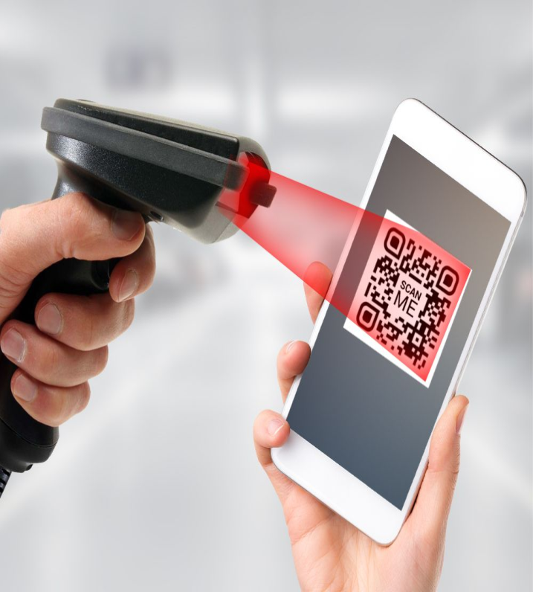
Actividad 2
TEMA: CODIGO QR
ALUMNA: LOPEZ MORENA, ROLDAN ANA VICTORIA
AÑO:4to A
COLEGIO DEL PRADO

Slide 2
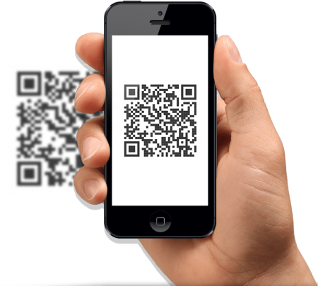
1- Sabes si tu celular tiene lector de códigos QR? Cómo te das cuenta?
Nos damos cuenta cuando entramos a la cámara del teléfono y nos aparece el código QR.

Slide 3


2-Has utilizado alguna vez un código QR? Tu familia los utiliza? En qué situaciones o para qué los utilizan?
Si, lo utilizamos para pagar con mercado pago y también para conectarnos a una red de wi-fi

Slide 4
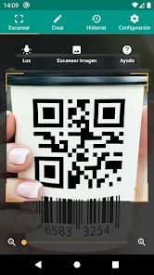
3-A parte del pago a través de estos códigos, qué otros usos conoces de
Código QR?
Conocemos el uso del código QR para ingresar a whtsaApp web, y además para conocer la carta de un restaurante escaneándolo.

Slide 5
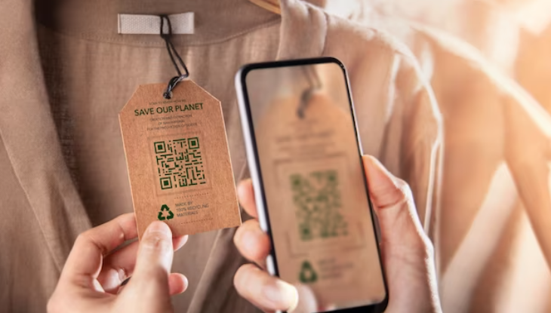
4-Investiga y describe algún caso donde se hayan utilizado los códigos QR de una forma novedosa e ingeniosa.
Códigos en ropa: Algunas marcas de ropa han puesto códigos QR en las etiquetas de sus prendas. Al escanearlos , los consumidores pueden ver como combinarlas prendas con otros estilos o recibir consejos de moda.

Slide 6
ACTIVIDADES
Actividad 3:
7-Genera 3 Códigos QR :
a) Código que contenga unTexto Plano
b) Código que contenga una URLo link ( a una página o video)
c) Códigoque contenga una V-Card (Tarjetade Presentación)
8- Copia y pega los códigos generados en el doc. Word o en Power Point e indica cuál
es cada uno

Slide 7
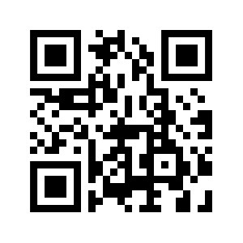
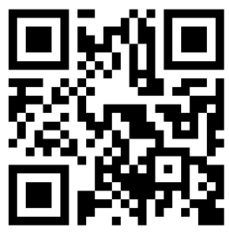
CODIGO DE TEXTO PLANO
CODIGO URL O LINK(CANCION DE COLDPLAY)

Slide 8
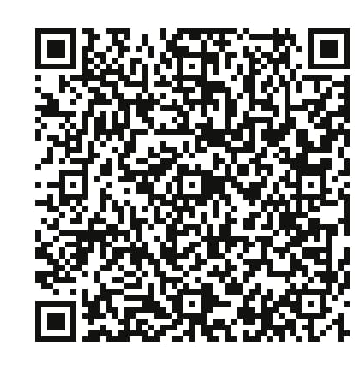
CODIGO DE V-CARD (INVITACION DE CUMPLEAÑOS)

Slide 9
ACTIVIDAD 4
Realiza las siguientes consignas en el mismo Doc. Word o Power Point donde elaboraste
las actividades de la Guía anterior:
9- Genera un Códigos QR (texto plano) que permita mostrar información o datos de
algún producto o artefacto.
Por ejemplo: los códigos QR que poseen las muestras del laboratorio del Colegio
informan las características de la roca o mineral.

Slide 10
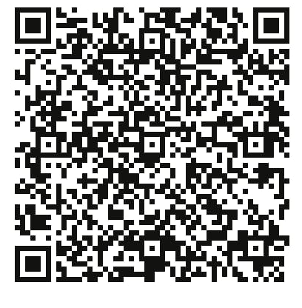
CODIGO QR DE LOS ESTEREOTIPOS
DE BELLEZA
9_

